Slide 1
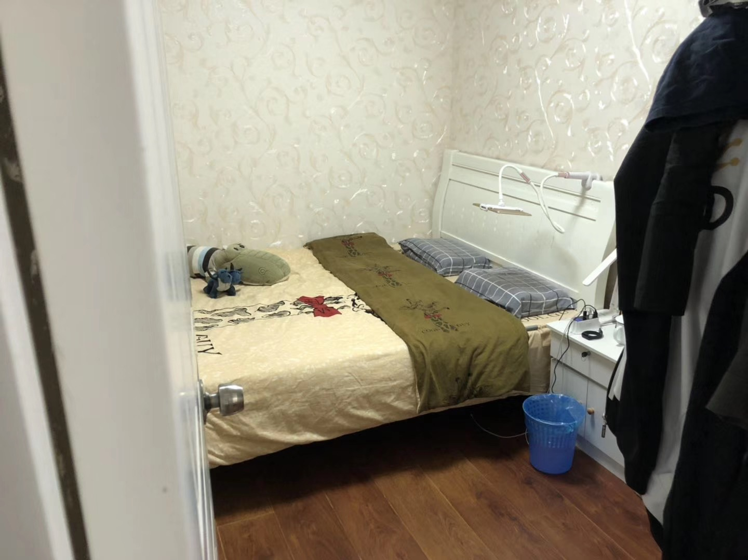
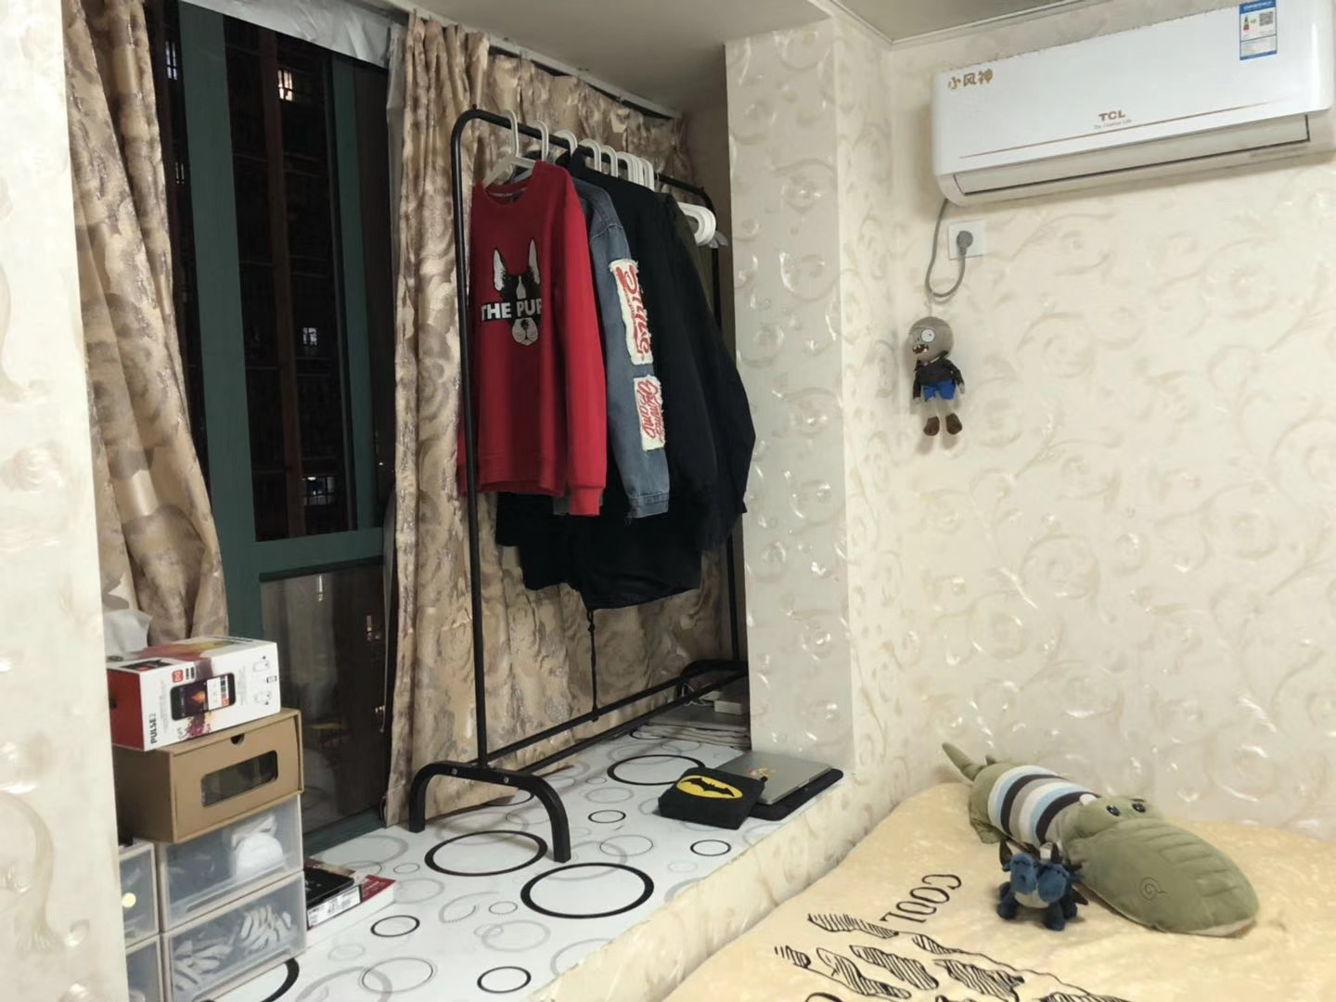
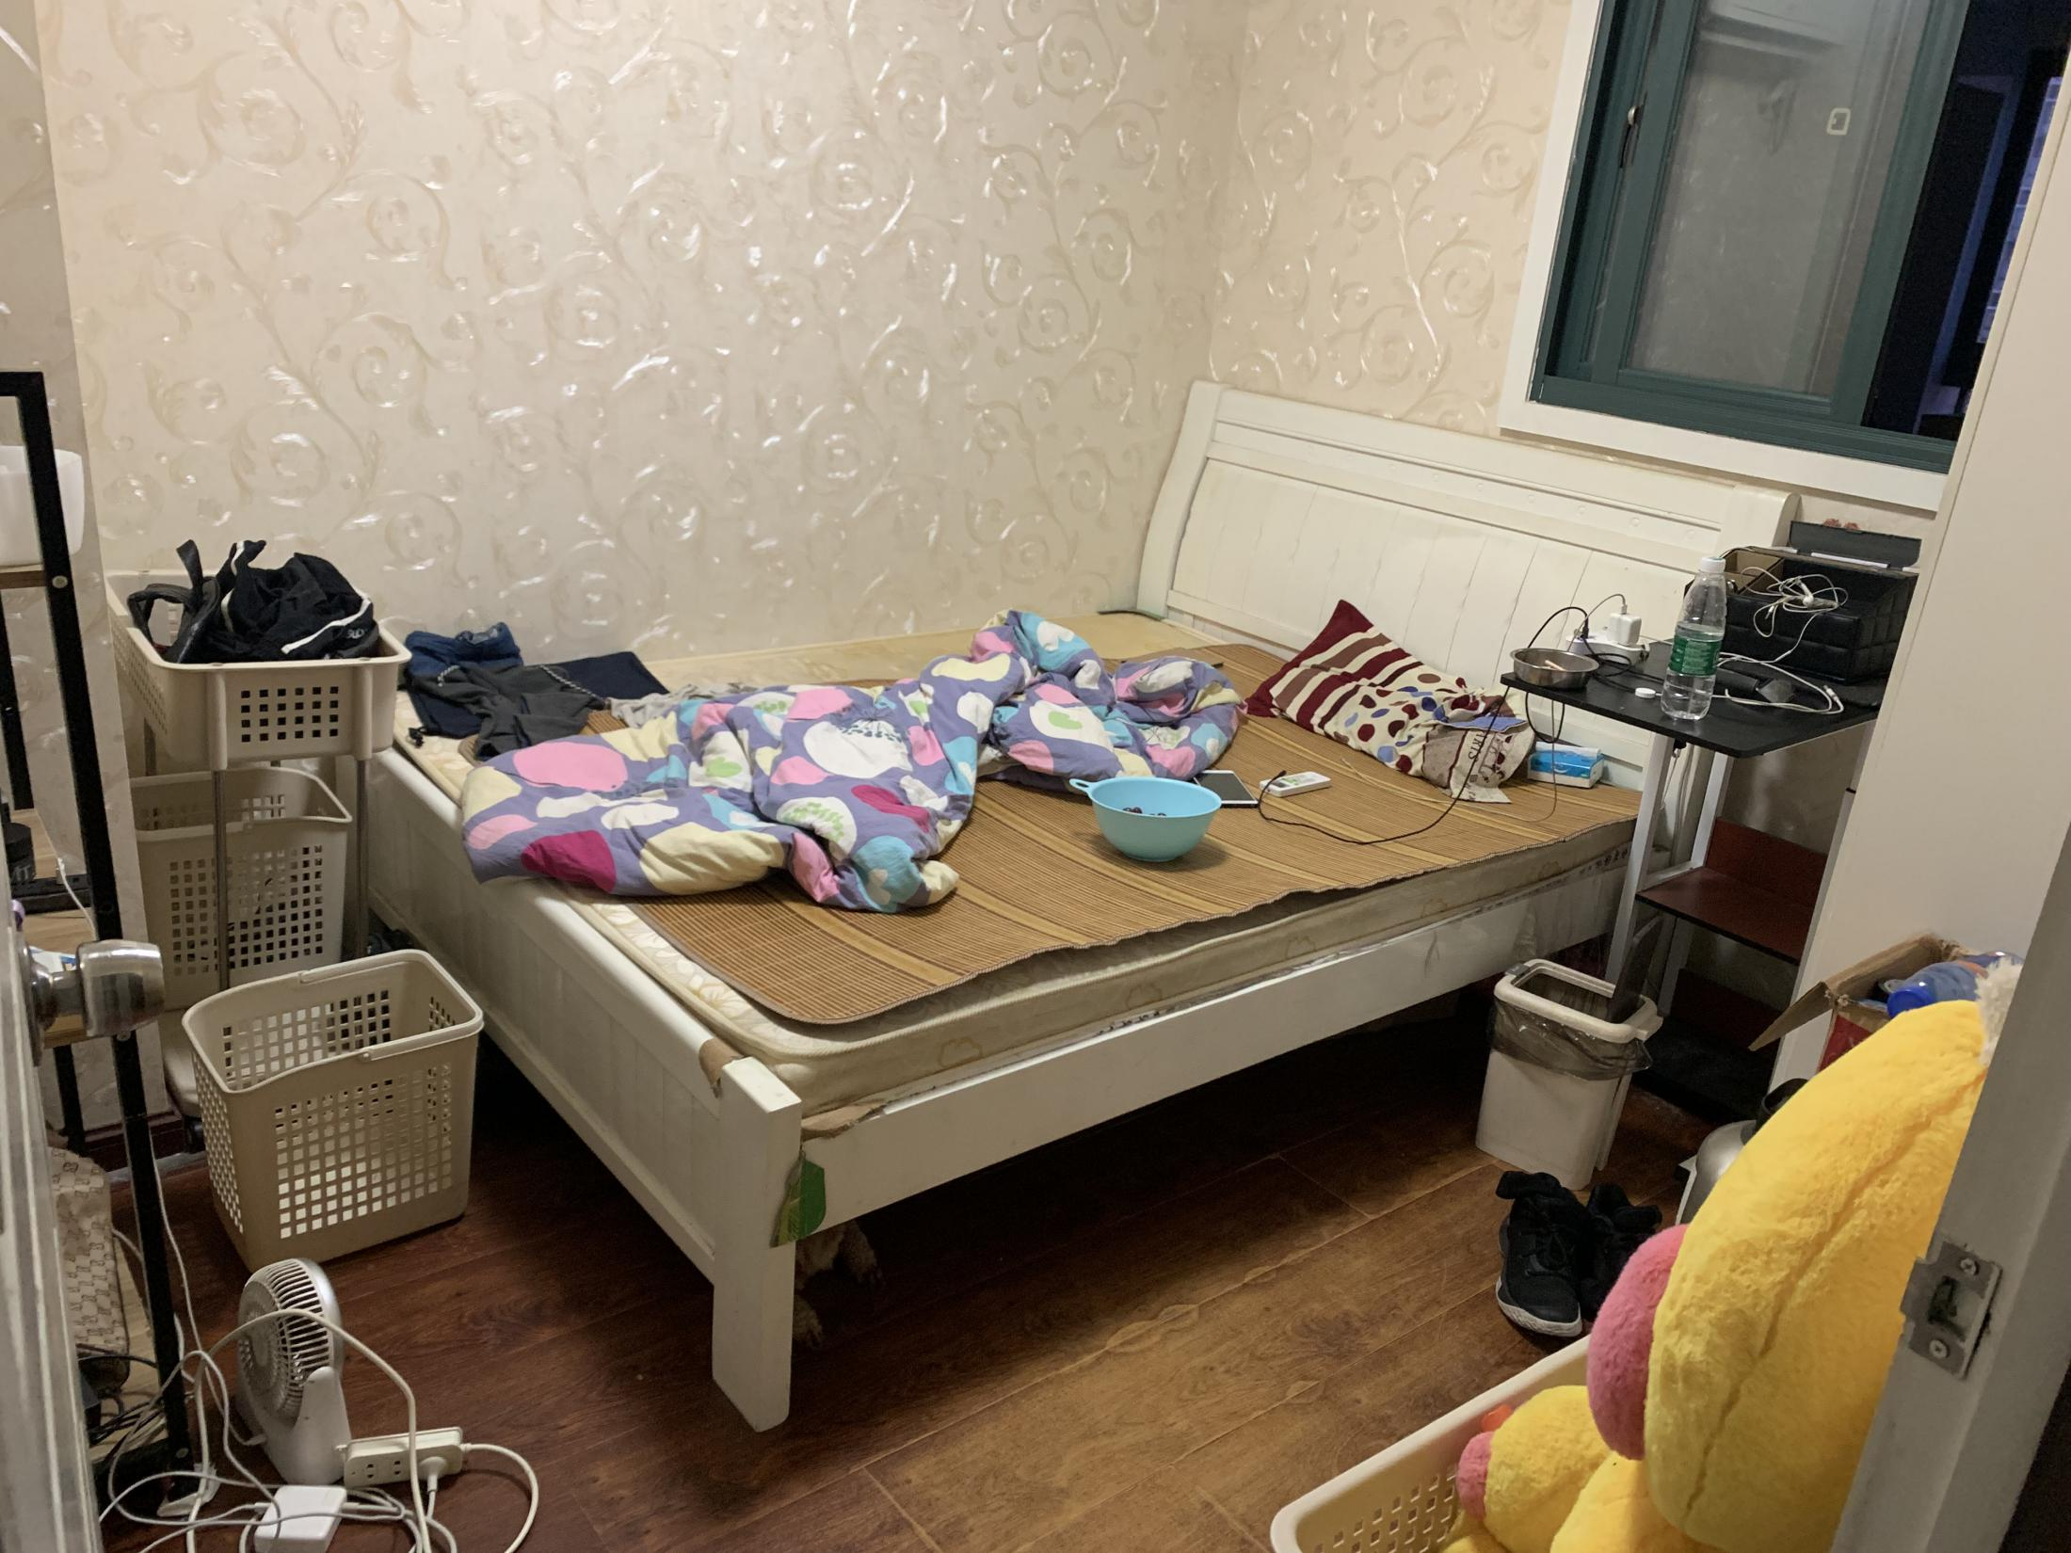
寻合租室友
两个房间你选一个，剩下的一间我住 ：（总的为三室一厅一厨一卫，厨房客厅都很大，整体干净整洁）
第一&第二张是一个房间：价格1500元/月，有飘窗
第三张是另一个房间：价格1300元/月，弊端：窗户朝厨房
ps：有意向的call我：131-1679-9167 我姓左，性别男
利二花苑
5幢1单元

